Slide 1


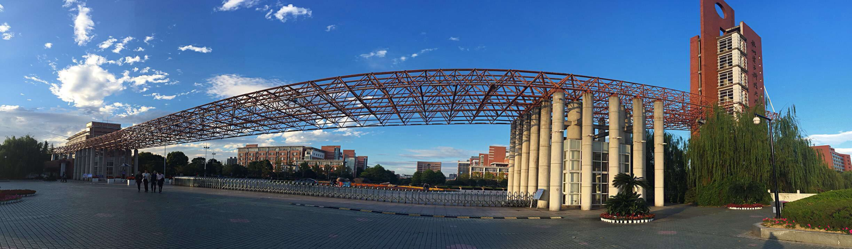
第五章 滤波器

Slide 2

本章大纲
滤波概念及基本原理
滤波器的分类
滤波器的技术指标
滤波器概述
模拟滤波器设计
数字滤波器设计
相关概念及方法
巴特沃思低通滤波器
切比雪夫低通滤波器
模拟滤波器频率变换
相关概念及方法
无限冲激响应（IIR）数字滤波器
有限冲激响应（FIR）数字滤波器

Slide 3
第一节 滤波器概述
滤波的概念及其基本原理
滤波器的分类
滤波器的技术指标

Slide 4
一、滤波的概念及其基本原理
1、滤波器概念
滤波是根据有用信号与噪声或干扰的不同特性，从含有噪声或干扰的信号中消除或减弱噪声，提取有用信号的过程。
实现滤波功能的系统就称为滤波器。
滤波问题存在于信号传输与处理的整个过程中
如：音响系统的音调控制，通信中的干扰消除，
频分复用系统中的解复用与解调。

Slide 5
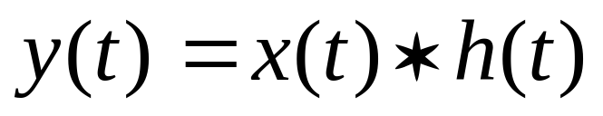
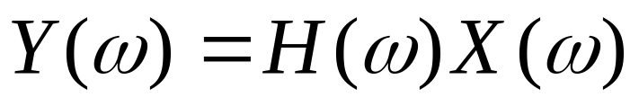
2、模拟滤波器特性
一、滤波的概念及其基本原理
模拟滤波器的结构
h(t)
H(ω)
x(t)
X(ω)
y(t)
Y(ω)
实际应用中，使模拟信号经带限滤波后再通过A/D变换完成采样与量化，此数字信号经数字滤波器实现信号处理的要求，将处理后的数字信号经D/A变换和平滑滤波得到输出的模拟信号。
时域输入、输出关系为
频域输入、输出关系为

Slide 6
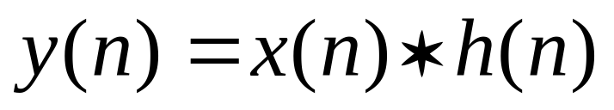
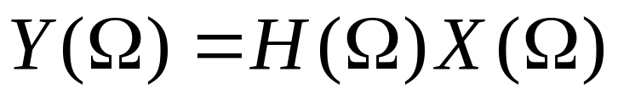
3、数字滤波器特性
一、滤波的概念及其基本原理
数字滤波器的结构
h(n)
H(Ω)
x(n)
X(Ω)
y(n)
Y(Ω)
时域输入、输出关系为
若滤波器的输入、输出都是离散时间信号时，该滤波器的冲激响应也必然是离散的，称这样的滤波器为数字滤波器。
数字滤波器既可由硬件（延迟器、乘法器和加法器）实现，也可由相应的软件实现，还可以用软硬件结合来实现。
频域输入、输出关系为

Slide 7
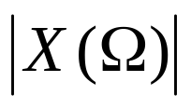
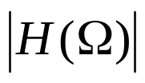



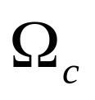
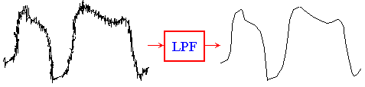
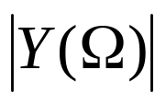
4、滤波原理
一、滤波的概念及其基本原理
输入信号x(n)通过
滤波器h(n)的结果
是使输出y(n)中不再含有的
频率成分，
而使
的频率成分“不失真”地通过

Slide 8
二、滤波器的分类
1、经典滤波器和现代滤波器
  经典滤波器：假定输入信号x(n)中的有用信号和希望去掉的信号具有不同的频带，当x(n)通过滤波器后可去掉无用的信号。
  功能：对频率进行选择,过滤掉噪声和干扰信号，保留下有用信号。工程上常用来进行信号处理、数据传递和抑制干扰。
  现代滤波器：从含有噪声的数据（时间序列）中估计出信号的某些特征或信号本身。当信号被估计出后，被估计出的信号将比原信号有更高的信噪比。

Slide 9
二、滤波器的分类
2、滤波器的类型
无源滤波器
有源滤波器
构成滤波器
元件的性质
经典的
滤波器
低通滤波器
高通滤波器
带通滤波器
带阻滤波器
滤波器幅频
特性的通带
与阻带范围
模拟滤波器
数字滤波器
滤波器所处理
的信号性质

Slide 10
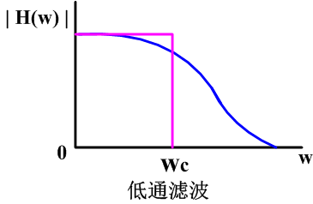
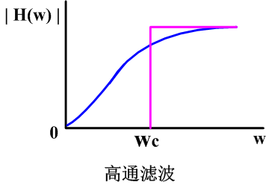
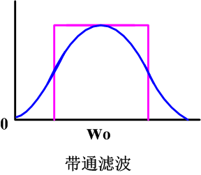
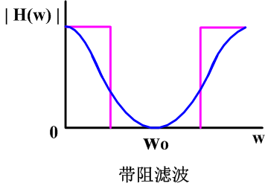

二、滤波器的分类
3、滤波器的选频特性

Slide 11
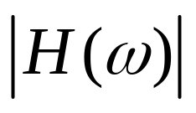

三、滤波器的技术指标
1、实际滤波器特性
通带
过渡带
阻带
允许滤波器的幅频特性在通带和阻带有一定的衰减范围，且幅频特性在这一范围内允许有起伏。
在通带和阻带之间有一定的过渡带。

Slide 12
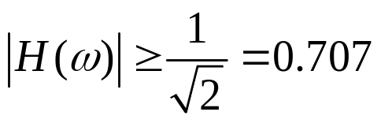
三、滤波器的技术指标
2、实际滤波特性与理想特性的差异
信号以很小的衰减通过滤波器的频率范围称为滤波器的
“通频带”，简称“通带”
  对于频率响应函数为H(ω)的因果滤波器，设H(ω)的峰值为1，通带定义为：满足 的所有频率的集合，即从0dB的峰值点下降到-3dB的频率的集合。
阻止信号通过滤波器的频率范围称为滤波器的“阻频带”，简称“阻带”。
过渡带即为通带与阻带之间的频率范围

Slide 13

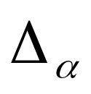
三、滤波器的技术指标
3、滤波技术指标
  衡量滤波器的滤波性能
  体现实际滤波器与理想滤波器的近似程度
  一般有许多指标
    截止频率ω_{c}
    带宽B
    中心频率ω₀
    通带波动
    衰减函数α
    相移φ
    群延时τ_{g}
|H(ω)|
1
过渡带
通带
阻带
ω_{c}
ω_{s}
ω
一般设|H(ω)|的峰值等于1

Slide 14



三、滤波器的技术指标
3、滤波技术指标
|H(ω)|
1
过渡带
截止频率ω_{c}
  |H(ω)|下降 的频率
  -3dB频率
带宽(通带)B
  |H(ω)|从1(0dB)下降到 (-3dB)的通频带宽度
  带通滤波器上下截止频率之间的区域：
通带
阻带
ω_{c}
ω_{s}
ω

Slide 15

三、滤波器的技术指标
3、滤波技术指标
中心频率：滤波器上下两个截止频率的几何平均值
通带波动 ： 在滤波器的通带内，频率特性曲线的最大峰值与谷值之差。

Slide 16
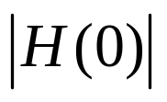
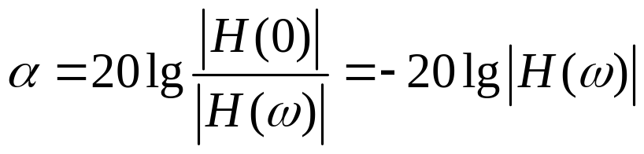
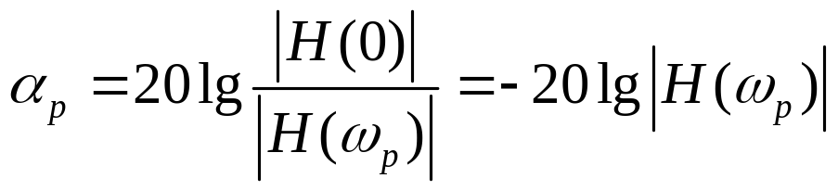
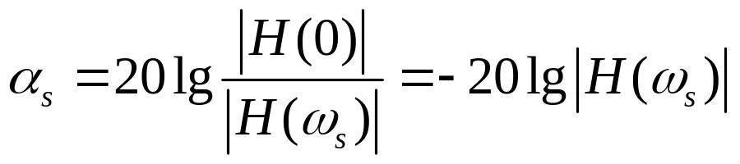
三、滤波器的技术指标
3、滤波技术指标
假定已被归一化为1
衰减函数α
又称工作损耗
描述幅频特性的衰减程度
理想滤波器通带衰减＝0，阻带衰减＝∞
实际滤波器衰减在0～∞之间
通带最大衰减α_{p}、阻带最小衰减α_{s}
通带衰减函数α_{p}
阻带衰减函数α_{s}

Slide 17


三、滤波器的技术指标
3、滤波技术指标
相移φ(ω)
  信号通过滤波器后的相位滞后
  相位滞后是频率的函数
群延迟τ_{g}
  又称为“包络延迟”
  相移对频率的导数(变化率)：
  实际滤波器相移为负，群延迟为正
  不失真测试系统的群延迟为常数！

